Slide 1
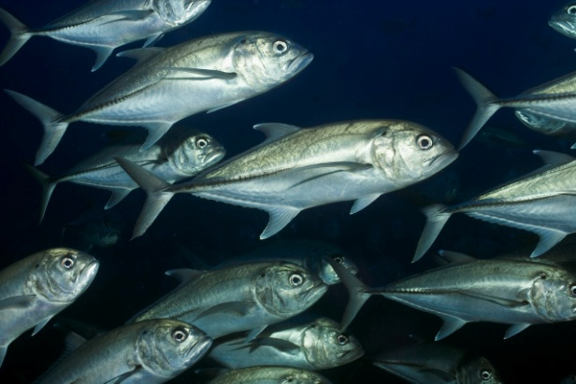
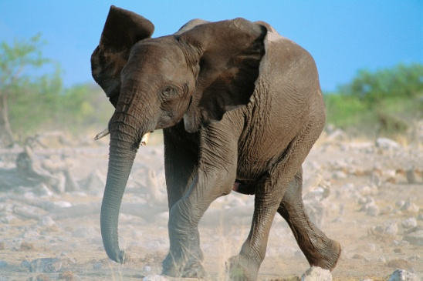
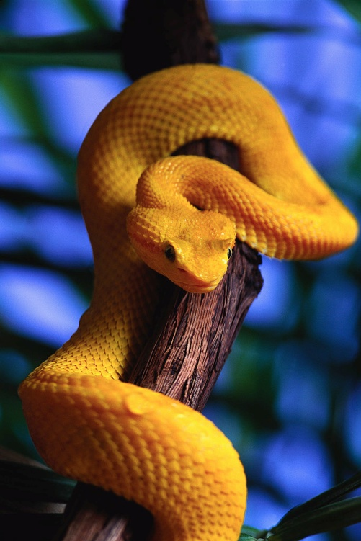
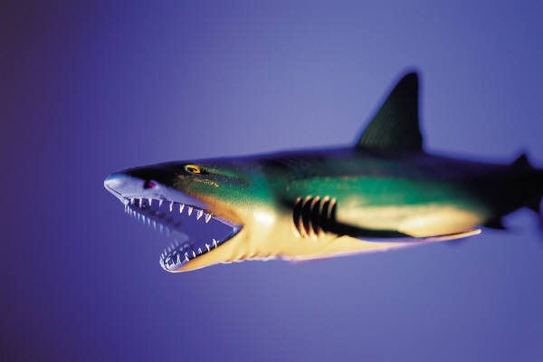
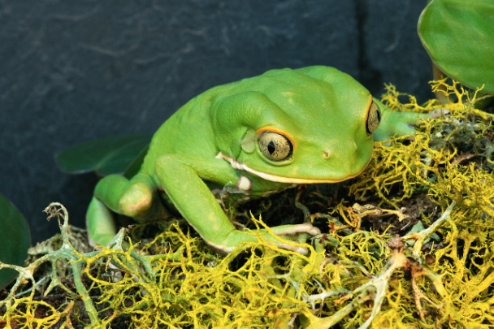

18.1 Obratlovci
Elektronická učebnice - II. stupeň Základní škola Děčín VI, Na Stráni 879/2 – příspěvková organizace Přírodopis
Kdo jsou obratlovci?
Autor: Mgr. Petra Křivánková
Notes:
Víte, kdo způsobuje angínu, chřipku, nebo neštovice?

Slide 2
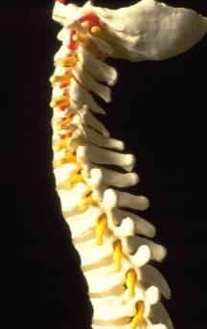
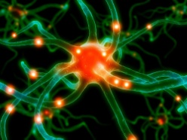
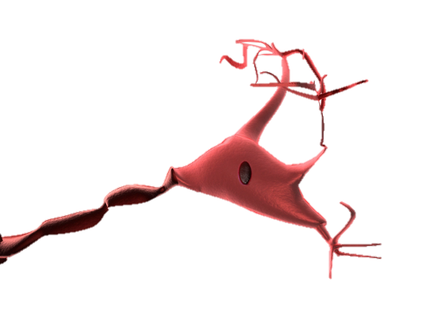
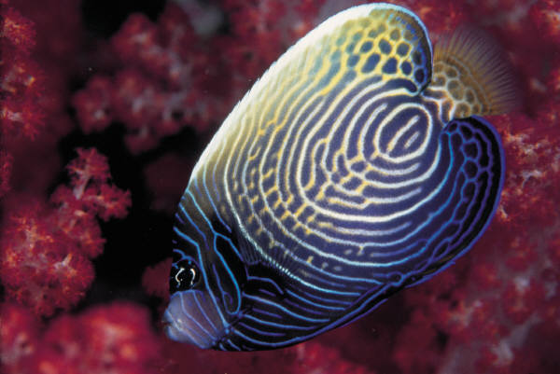
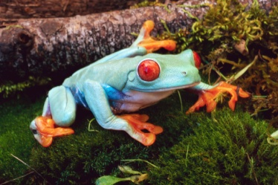
18.2 Co už víš?
Elektronická učebnice - II. stupeň Základní škola Děčín VI, Na Stráni 879/2 – příspěvková organizace Přírodopis
- vnitřní kostra – páteř a obratle, opora těla
OBRATLOVCI
- k řízení orgánů slouží hormony
Obratlovci
- trubicovitá NS se rozlišila
Obratlovci

Slide 3
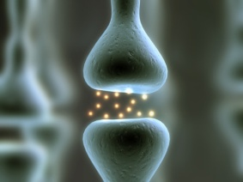
18.3 Jaké si řekneme nové termíny a názvy?
Elektronická učebnice - II. stupeň Základní škola Děčín VI, Na Stráni 879/2 – příspěvková organizace Přírodopis
koncový mozek
Rozlišení nervové soustavy
přední
mezimozek
NEROZLIŠENÁ
ROZLIŠENÁ
MOZEK
střední
střední mozek
trubicovitá nervová soustava
centrální nervová soustava
zadní
mozeček
MÍCHA
Mozek
– řídící centrum
prodloužená mícha
obvodová nervová soustava
NERVY

Slide 4
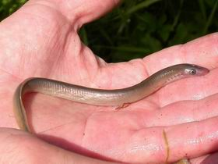
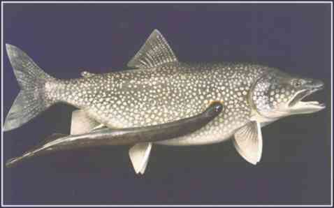
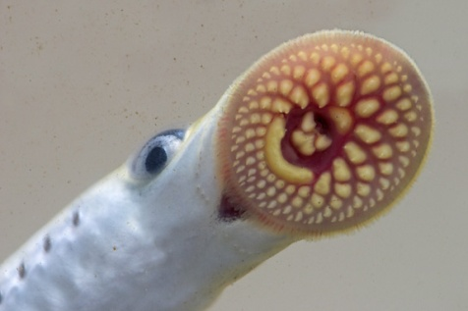
18.4 Co si řekneme nového?
Elektronická učebnice - II. stupeň Základní škola Děčín VI, Na Stráni 879/2 – příspěvková organizace Přírodopis
bez čelistí
ústa tvar kruhu
KRUHOÚSTÍ
Zástupci:
Mihule potoční
válcovité tělo s ocasním lemem
až 16 cm dlouhá
zachována struna hřbetní
dýchání – žábry
potrava - plankton
Mihule říční
Mihule mořská
parazit

Slide 5
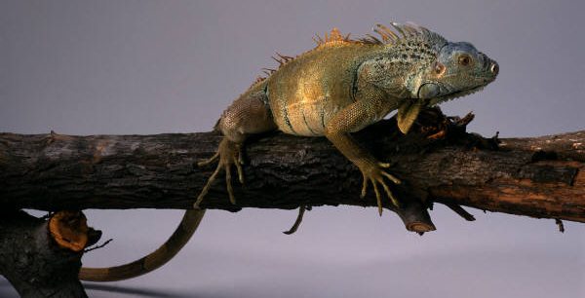
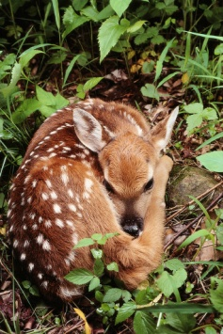
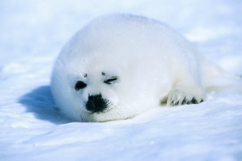
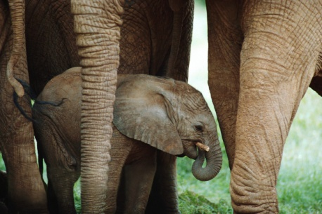
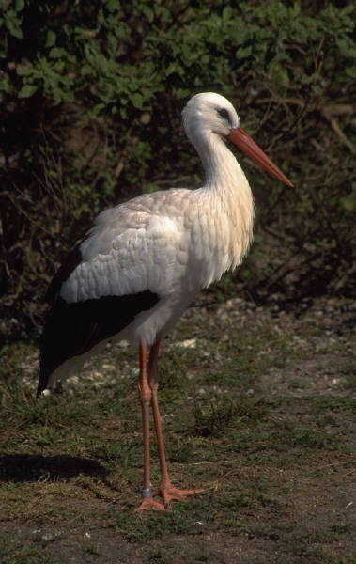
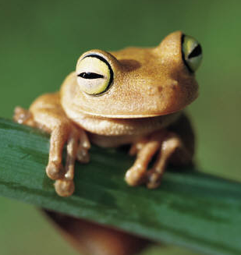
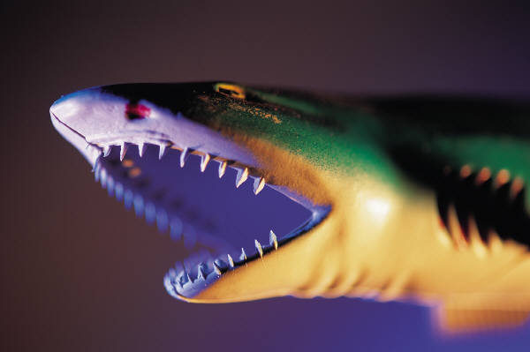
18.5 Procvičení a příklady
Elektronická učebnice - II. stupeň Základní škola Děčín VI, Na Stráni 879/2 – příspěvková organizace Přírodopis
Přiřaď správně živočichy do skupin.
STUDENOKREVNÍ
- nemají stálou tělesnou teplotu
TEPLOKREVNÍ
- mají stálou tělesnou teplotu

Slide 6
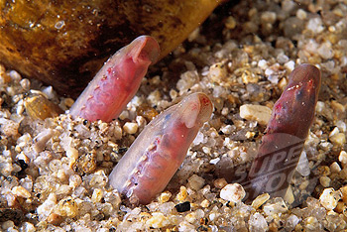
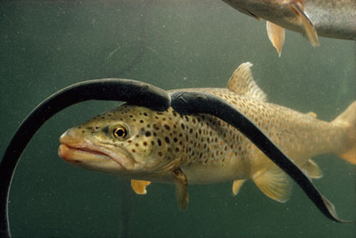
18.6 Něco navíc pro šikovné
Elektronická učebnice - II. stupeň Základní škola Děčín VI, Na Stráni 879/2 – příspěvková organizace Přírodopis
Rozmnožování
- vajíčka → larvy (žije několik let – 2-5) → dospělec (většinou nepřijímá potravu, rozmnoží se a zemře)
Mihule mořská
- 75 cm, živí se krví ryb, je přisátá, dokud ryba nezemře

Slide 7
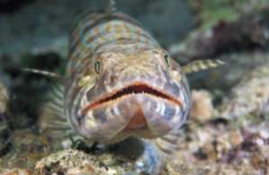


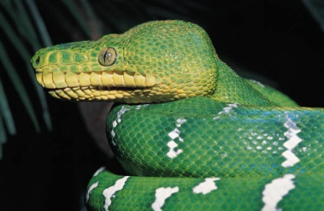
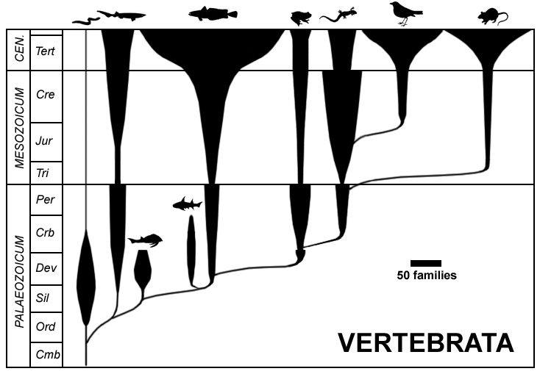
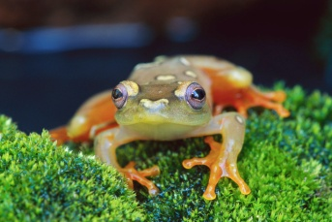
18.7 CLIL
Elektronická učebnice - II. stupeň Základní škola Děčín VI, Na Stráni 879/2 – příspěvková organizace Biology
VERTEBRATE
Mammals
Chondrichthyes
Fish
Reptiles
Amphibians
Birds

Slide 8
18.8 Test znalostí
Elektronická učebnice - II. stupeň Základní škola Děčín VI, Na Stráni 879/2 – příspěvková organizace Přírodopis
Jaké dvě části tvoří rozlišená nervová soustava? trubicovitá a centrální NS centrální a obvodová NS obvodová a trubicovitá NS trubicovitá a míšní NS | Co je řídícím orgánem obratlovců? mozek mícha páteř hormony
2. Který živočich je parazit? mihule říční mihule potoční mihule mořská mihule obecná | 4. Čím dýchají kruhoústí? žábrami plícemi celým povrchem těla skřelemi
Správné odpovědi:
b
c
a
a
Test na známku

Slide 9
Elektronická učebnice - II. stupeň Základní škola Děčín VI, Na Stráni 879/2 – příspěvková organizace Přírodopis
18.9 Použité zdroje, citace
http://gymtri.trinec.org/soubory/Biologie/3-rocnik/zoologie/kruhousti/mihule-morska02[1].jpg
http://upload.wikimedia.org/wikipedia/commons/7/76/Spindle_diagram.jpg
http://wwwdelivery.superstock.com/WI/223/1566/200904/PreviewComp/SuperStock_1566-462676.jpg
Obrázky z databáze klipart

Slide 10
Elektronická učebnice - II. stupeň Základní škola Děčín VI, Na Stráni 879/2 – příspěvková organizace Přírodopis
18.10 Anotace
Autor | Mgr. Petra Křivánková
Období | 07 – 12/2011
Ročník | 7. ročník
Klíčová slova | Obratlovci, páteř, vnitřní kostra, kruhoústí
Anotace | Prezentace popisující obratlovce, jejich rozdělení, základní znaky, dále kruhoústé živočichy.

